Slide 1
АО «Газпром
межрегионгаз Казань»
Цифровизация бизнес процессов претензионно-исковой работы -
Модуль «Недоимка»
Докладчик: Могилёв Дмитрий Анатольевич
Начальник юридического управления
2022 год

Slide 2
Цели и задачи проекта Модуль «Недоимка»
Цель проекта:
гарантированно полное обеспечение каждого рубля просроченной дебиторской задолженности претензионно-исковой деятельностью;
укрепление платежной дисциплины потребителей природного газа.
Задачи проекта:
достижение критериев по срокам претензионно-исковой работы и предельным суммам задолженности за газ, установленных Обществу руководством компаний ПАО «Газпром» и ООО «Газпром межрегионгаз»
(поручения заместителя Председателя Правления ПАО «Газпром» В.А. Маркелова к Перечню мероприятий по укреплению платежной дисциплины и сокращению просроченной задолженности от 16.03.2020;
протоколы совещаний ООО «Газпром межрегионгаз» от 10.11.2020 № СГ-19, от 02-04.02.2021 № 1, от 02-03.03.2022 № СГ-10;
письма ООО «Газпром межрегионгаз» от 27.06.20219 № СГ-13/2671, от 09.02.2022 № СГ-15/708);
- оптимизация трудозатрат и минимизация рутинных операций сотрудников Общества в процессе претензионно-исковой деятельности.
2022 год

Slide 3
Информация об объеме претензионно-исковой работы
789 660 тыс. руб
7 268 тыс. руб.
2021 г.
кол-во, ед.
2021 г. млн. руб.
2022 год

Slide 4
Схема работы Модуля «Недоимка» по подготовке и отправке досудебных претензий
Юридическое управление
Управление контроля исполнения договоров
2.2
3
2.1
1
4
ЭДО
Почта России
Банки
АИС
«Регионгаз»
5
5
3
Автоматическое формирование досудебной претензии
Печать и отправка претензий
4
Юридическое управление
Автоматически рассылаемый отчет об исполнении претензий
6
Управление контроля исполнения договоров
Автоматический учет погашения задолженности за газ
6
6
2022 год

Slide 5
ПОРЯДОК РАБОТЫ МОДУЛЯ «НЕДОИМКА» НА ЭТАПЕ ПОДГТОВКЕ ПРЕТЕНЗИЙ
Ежедневное поступление информации из банка о платежах за газ, распределение Отделом бухгалтерского учета реализации газа поступивших денег по лицевым счетам абонентов.
При отсутствии поступления денег на лицевой счет, 11-го, 16-го, 19-го, 26-го числа каждого месяца автоматическое уведомление по системе АИС «Регионгаз» Управления контроля исполнения договоров о задолженности за газ.
Управление контроля исполнения договоров формирует перечень неплательщиков, в форме Служебной записки передает в Юридическое управление перечень неплательщиков с указанием суммы долга.
Юридическое управление на основании полученного перечня неплательщиков, и используя дополнительно разработанные и введенные в систему АИС «Регионгаз» шаблоны претензий, в автоматическом режиме формирует по каждому неплательщику досудебную претензию.
Юридическое управление передает в электронном виде сформированные в автоматическом режиме претензии для отправки по ЭДО, распечатанные претензии для отправки по почте.
На основании перечня отправленных претензий в течение 15 дней АИС «Регионгаз» ведет учет хода погашения претензий и поступления платежей за газ.
По истечении 15 дней система АИС « Регионгаз» автоматически направляет отчет об исполнении претензий в Юридическое управление и Управление контроля исполнения договоров.
1
2.1
2.2
3
4
5
6
2022 год

Slide 6
Схема работы Модуля «Недоимка» по подготовке и отправке исковых заявлений и заявлений на выдачу судебных приказов
Управление контроля исполнения договоров
АИС
«Регионгаз»
8
Запрос предоставляемых в суд документов
8
Управление по реализации газа
8
Отдел бухгалтерского учета реализации газа
9
8
Юридическое управление
9
9
9
9
Создание, печать и отправка судебных исков и заявлений на выдачу судебных приказов
ЭДО
9
Почта России
9
Арбитражный суд
7
Формирование и отправка писем контрагентам
7
Контрагенты
2022 год

Slide 7
ПОРЯДОК РАБОТЫ МОДУЛЯ «НЕДОИМКА» НА ЭТАПЕ СУДЕБНОЙ РАБОТЫ
Управление контроля исполнения договоров согласно отчету об исполнении претензий, при отсутствии платежа по досудебной претензии, в автоматическом режиме, на основании раннее внесенного в систему АИС «Регионгаз» шаблона письма о нарушении срока оплаты и необходимости платежа, формирует письма. Данные письма подписываются в автоматическом режиме ЭЦП генерального директора и отправляются потребителям либо в электронном виде, либо на бумажном носителе.
Если после отправки потребителю досудебной претензии и письма с требованием погашения задолженности за газ платежа от потребителя не было, Юридическое управление запрашивает в Управлении по реализации газа и в Отделе бухгалтерского учета реализации газа подлинники документов для организации судебного процесса.
После получения документов Юридическое управление в системе АИС «Регионгаз» на базе ранее разработанных и внесенных в систему шаблонов формирует исковые заявления, заявления о выдаче судебных приказов, печатает их, и с необходимым пакетом документов направляет их в суд одним из трех способов - по ЭДО, по почте, либо нарочно в канцелярию Арбитражного суда Республики Татарстан.
7
8
9
2022 год

Slide 8
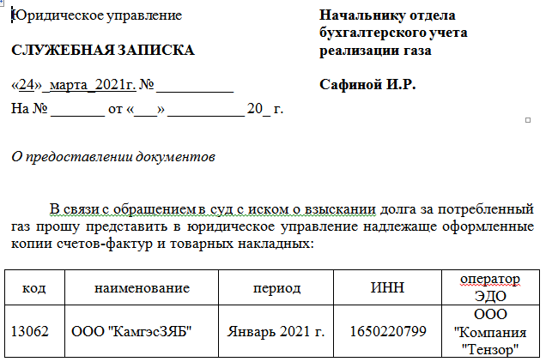
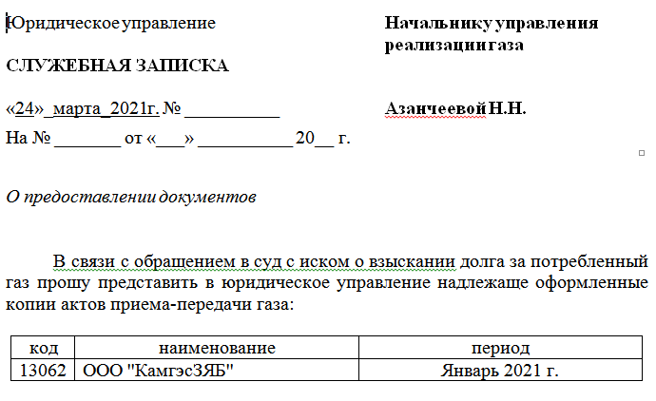
Автоматизация подготовки процессуальных документов Юридическим управлением
Посредством последовательных операций, не требующих ручного набора текста, в системе
АИС «Регионгаз» автоматически формируются служебные записки подразделениям Общества о представлении требуемых Юридическому управлению документов …

Slide 9
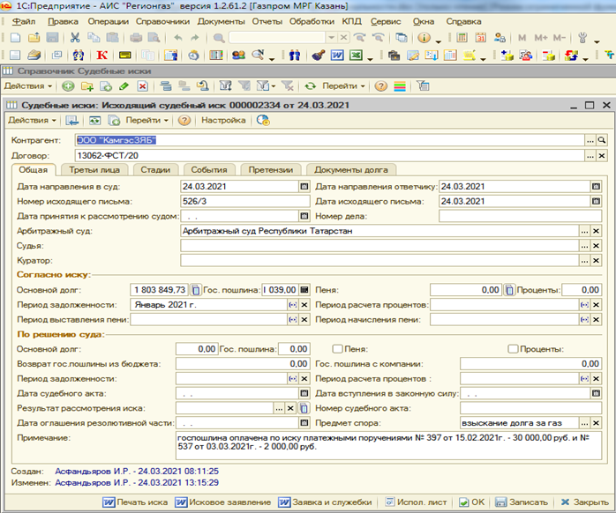
Автоматизация подготовки процессуальных документов Юридическим управлением
…заявки на проведение расчетов в целях оплаты государственной пошлины…

Slide 10
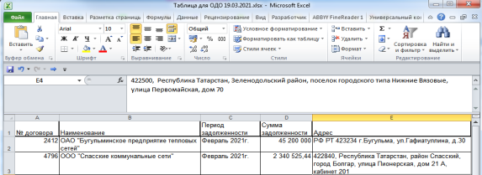
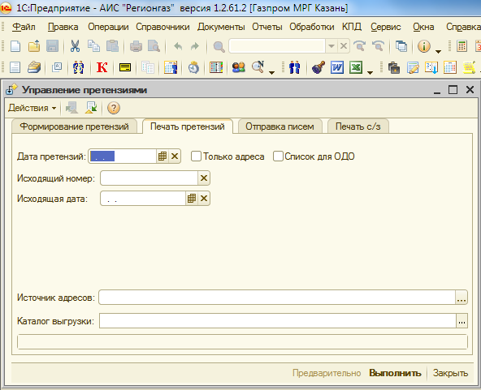
Автоматизация подготовки процессуальных документов Юридическим управлением
… досудебные претензии…

Slide 11
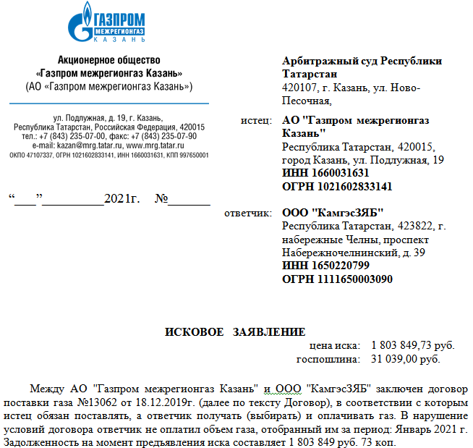
Автоматизация подготовки процессуальных документов Юридическим управлением
…. заявления о выдаче судебных приказов и исковые заявления ...

Slide 12
ВЫВОДЫ ПО ИТОГАМ ВНЕДРЕНИЯ
Итоги внедрения и эксплуатации модуля «Недоимка» за период 2020 – 2022 г.г.
В системе АИС «Регионгаз» обеспечен полный, объективный и компьютеризированный охват претензионно-исковой деятельностью всего объема просроченной дебиторской задолженности.
На примере деятельности АО «Газпром межрегионгаз Казань» внедрение модуля позволило обеспечить покрытие претензионно-исковой работой задолженности за газ не позднее следующего дня ее возникновения.
На 30 % сократились трудозатраты сотрудников Управления контроля исполнения договоров и Юридического управления на проведение анализа возникновения и погашения задолженности, формирование списков должников, оформление претензий, писем и исковых заявлений.
Увеличился на 16% коэффициент оборачиваемости дебиторской задолженности.
Анализ и систематизация данных по направленным претензиям и искам позволили сократить время формирования отчетности, предоставляемой в ООО «Газпром межрегионгаз», на 70%.
2022 год

